Slide 1
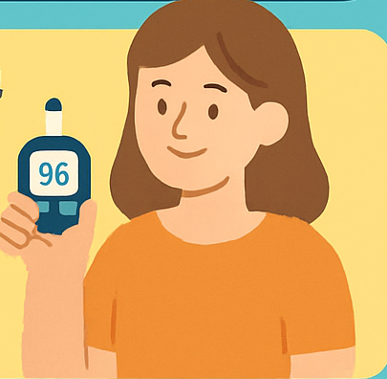
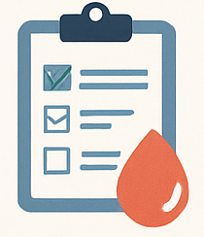
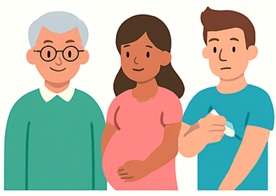
血糖自我監測衛教指導
為什麼要自我監測血糖
血糖的控制標準
需監測對象
測血糖的頻次和時間
自我監測血糖，可以知道自己血糖變化，作為調整飲食和胰島素劑量依據，減少高低血糖風險，預防合併症發生
糖尿病患者血糖控制建議:
三餐飯前血糖控制在80-130 mg/dL
飯後兩小時血糖控制在160mg/dL
糖化血色素7%
第一型和第二型糖尿病使用胰島素病人治療
妊娠糖尿病婦女及糖尿病懷孕婦女
初診斷糖尿病或初學打胰島素病人
血糖控制不良或不穩定者
有低血糖傾向而不自覺者
控制不良或不穩定期間每天驗4次(三餐前及睡前)
控制良好可以每星期只驗1-2次，時間最好挑不同時段
三餐前血糖都接近正常，可進一步驗飯後2小時血糖(從吃第一口飯開始算起2個小時)
若有低血糖症狀可監測一次半夜3點血糖，預防半夜有沒有發生無警覺性低血糖

Slide 2
需增加測血糖情況
生病時，例如感冒、發燒、急性腸胃炎、嚴重的感染等
有血糖不穩定過高或過低之不適症狀時
當進食與活動和平日不同時，如外出旅行
打胰島素之病患須調整劑量
如何記錄血糖值
每次測出血糖時應立即記錄於血糖記錄本
註明日期、時間，餐前或餐後、服用藥物或胰島素劑量
備註欄上註明特殊情況，如飲食紀錄、聚餐及生病等問題
測血糖注意事項
採血方法須正確，血量足夠，勿過度擠壓採血部位
注意試紙效期，開封90天內使用完畢，試紙取出後立即蓋上瓶蓋及勿自行分裝，避免試紙受潮
詳細記錄每次測量結果，回診時拿給醫師看，做為醫師調整藥物劑量和胰島素劑量的參考
複習一下
問題1：( )糖尿病患者三餐飯前血糖建議控制在80-130
mg/dL，可與治療主治醫師討論個人控制值
問題2：( )控制不良或不穩定期間每天驗4次(三餐前及睡前)
問題3：( ) 回診醫師會抽血，所以不須自己監測血糖
正確答案
問題1:〇 問題2:〇 問題3: ×
參考資料
American Diabetes Association Professional Practice Committee. (2024). Summary of revisions: Standards of care in diabetes—2024. Diabetes Care, 47(Supplement 1), S5–S10. https://doi.org/10.2337/dc24-SREV
諮詢電話：(02)2737-2181 分機 1300
制訂單位 /日期： 護理部/114.12.01
PFS-8100-652

